Slide 1


도상훈련 (圖上訓鍊)
하늘위의 집

Slide 2




















목 차
1
도상훈련 메시지
2
일반현황 및 건축물 구조
3
출동로 및 수리 현황
4
층별 피난도
5
주요소방시설
6
활동사항 및 화재진압 대책
화재진압상 문제점 및 고려사항
7
향후대책

Slide 3



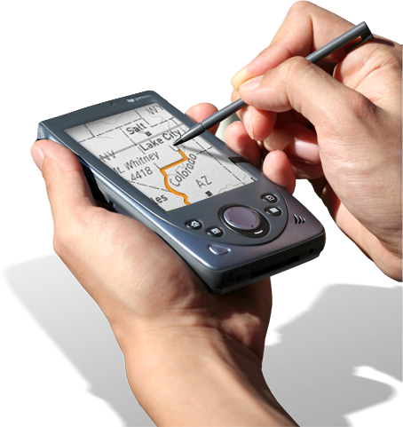
도상훈련 메시지
1
2025.4.24.(목) 20:00 경
2025. 4. 24.(목) 20:00경 곡성군 곡성읍 새터길 49,
하늘위의 집 1층에서 원인 미상의 화재가 발생하여 건물 내부 연소확대중이니 곡성119안전센터에서는 SOP-212『일반건축물화재 대응절차』에 의해 화재진압 및 인명구조를 신속히 조치하시기 바랍니다.

Slide 4


일반 현황 및 건축물 구조
2-1
개 요
건물 구조
기타 현황
명칭
건물형식
철근콘크리트조 슬라브가
시설안전관리자
문주원
하늘위의 집
연락처
010-6632-4791
동/층 현황
위험물
원장
지상 3층
문주원
취사용 LPG 250kg
용도
노유자시설
직원현황
부지면적
2,315.00 m²
주소
총 33명(야간 4명)
곡성군 곡성읍 새터길 49
(신기리 283-1)
연 면 적
1,550.08 m²
입소현황
건축면적
* 정원 48명 중 48명 입소
전화
061-362-9227
983.97 m²
* 자력대피불가 30명

Slide 5


일반 현황 및 건축물 구조
2-1
층 별 현 황
건축물 현황
구분 | 각 층별 현황
3층 | 사무실, 원장실, 회의실
2층 | 병실(10실), 물리치료실, 소방펌프실, 옥외대피공간
1층 | 병실(11실), 사무실, 주방, 간호사실

Slide 6


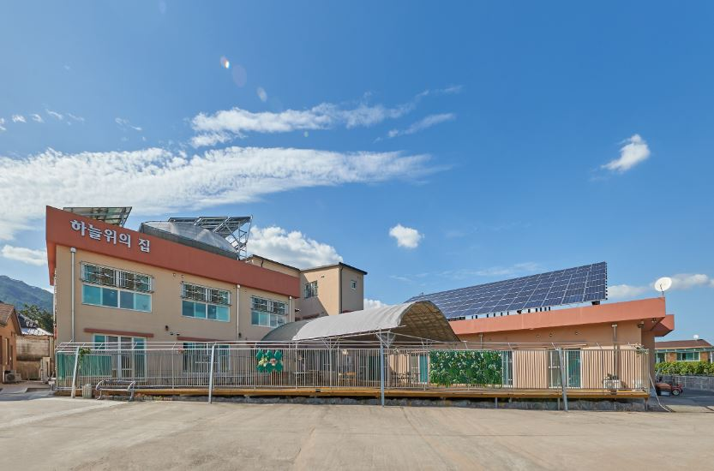
전경사진
2-2

Slide 7

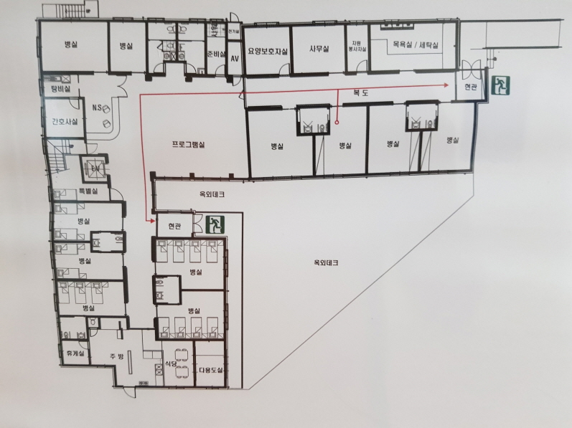
내부구조 및 피난로(본관 1층)
2-3
※ 정면 현관, 우측 현관, 좌측 주방 3면에서 진입가능
※ 중앙(내부)계단, 후면(외부)계단으로 2층 진입가능

Slide 8
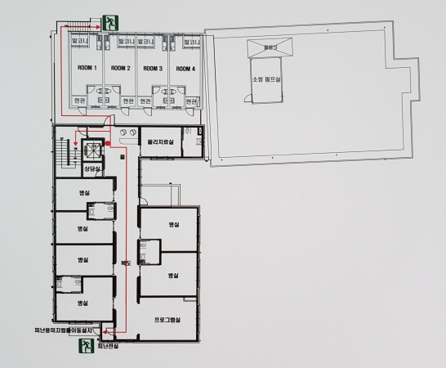
내부구조 및 피난로(본관 2층)
2-3
※ 본관2층 좌측 피난용 미끄럼틀 이용 대피 가능
※ 본관2층 우측 소방펌프실 주변 옥상 대피 가능

Slide 9
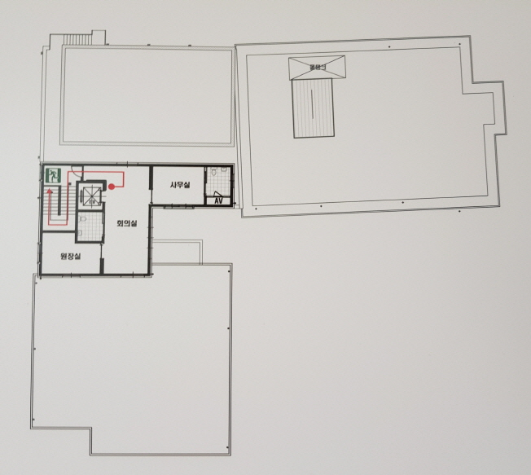
내부구조 및 피난로(본관 3층)
2-3

Slide 10
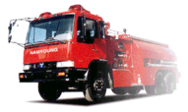
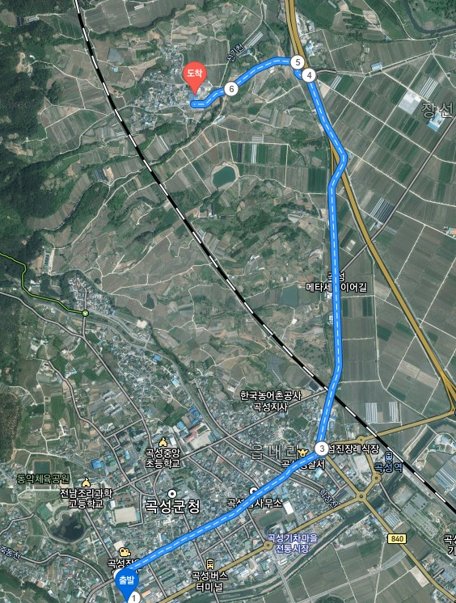
3
출동로 및 수리현황
곡성안전센터 -> 한국전력공사곡성지사 -> 선거관리위원회
-> 장선리교차로 -> 신기리 방면 -> 하늘위의 집
(4km 8분 소요)
신기 3구마을회관 앞
지상식소화전 86호

Slide 11
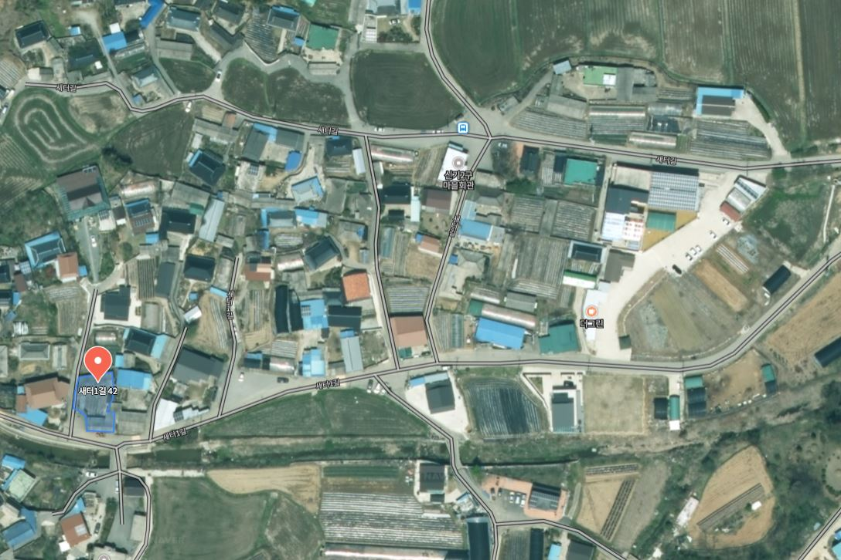

3
주변 수리현황
※ 곡성읍 새터1길 42, 지상식 86호(260m)
Notes:
주로 원사를 가공하여 원단을 만드는 편직공장이 면진에 의한 화재발생 가능성이 높으나 화재집압상 특이사항이 없기 때문에

Slide 12


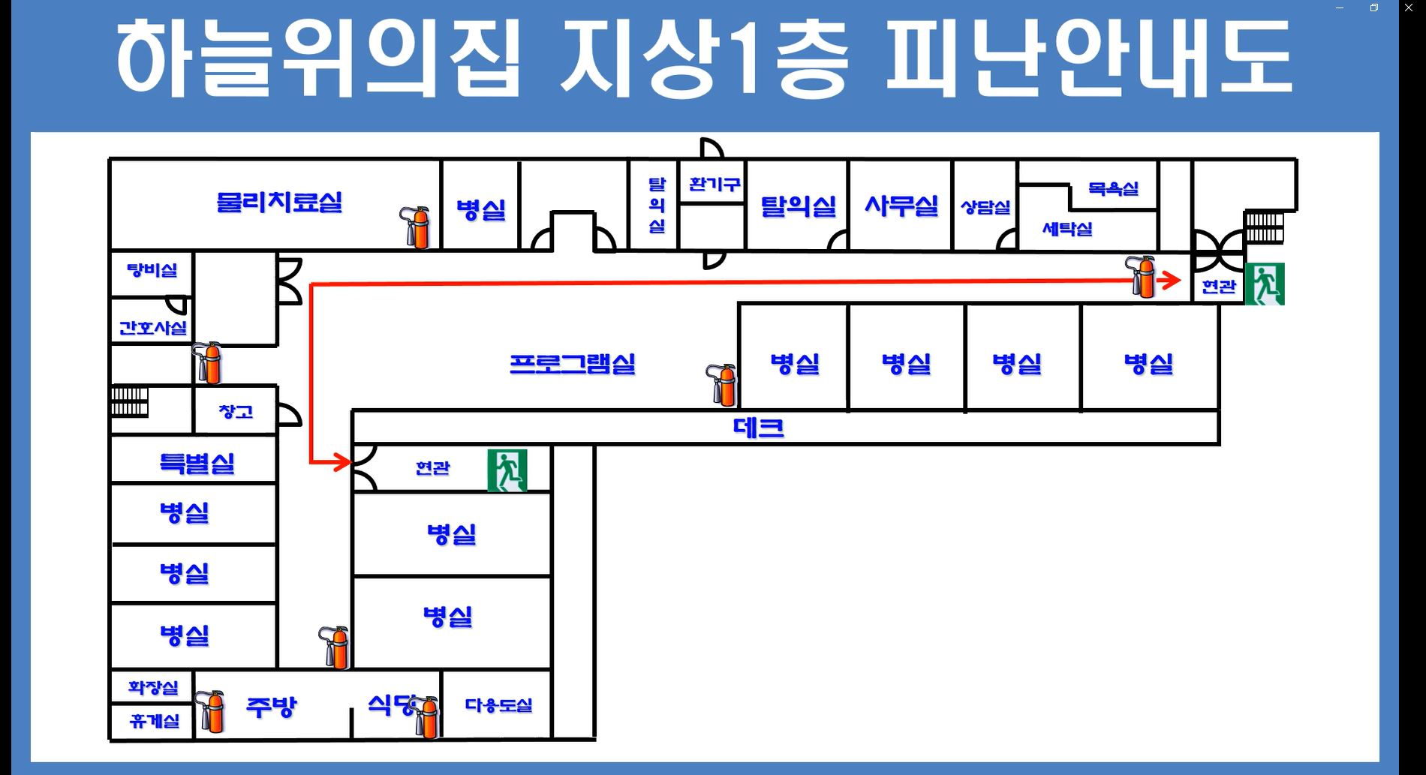
4
하늘위의집 1층 피난안내도

Slide 13
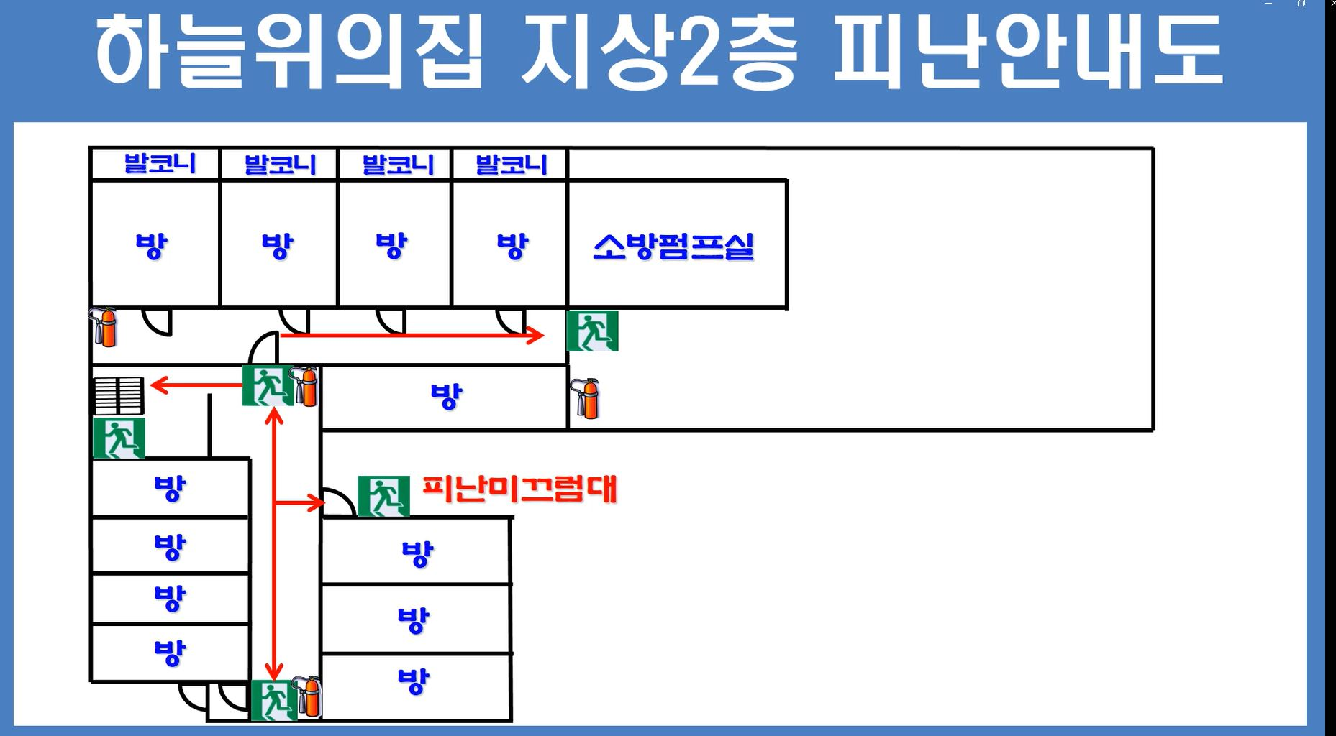
4
하늘위의집 2층 피난안내도

Slide 14


5
소방시설 현황
지상 1층
2층
3층
수동식 소화기
10 | 8 | 3
자동확산소화용구
2 | 0 | 0
스프링클러
헤드: 68, 알람밸브: 1 | 헤드: 60 ,알람밸브: 1 | 헤드: 20 ,알람밸브: 1
간이스프링클러
헤드:39, 알람밸브:1
자동화재탐지
감 32 회 2 | 감 20 회 3 | 감 5 회 3
자동식사이렌:3 시각경보기 21 자동화재속보 1 가스누설경보기 1 | 자동식사이렌:2 시각경보기:13 | 자동식사이렌:1 시각경보기:3

Slide 15
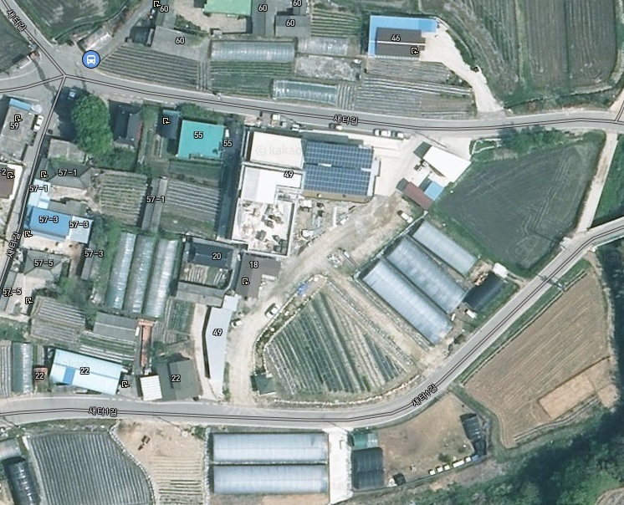






6
1차 출동대 차량 부서위치도
곡성대형
곡성소형
지휘차
곡성물탱크
곡성구급
곡성구조
Notes:
주로 원사를 가공하여 원단을 만드는 편직공장이 면진에 의한 화재발생 가능성이 높으나 화재집압상 특이사항이 없기 때문에

Slide 16






6-1
출동대별 활동사항
지휘차
대상물 내 주차장에 부서하여
현장 지휘 및 상황전파
곡성물탱크
부서된 차량 맨 뒤쪽에 위치하여 소방용수 지원 및 소화전 점령
대상물 정면에 부서하여
신속한 상황파악 및 인명구조
및 초기진화
대상물 옆쪽에 부서하여
인명검색 및 구조에 주력
곡성소형
곡성구조
곡성대형
곡성소형 뒤편에 부서하여 신속한
상황파악 및 인명구조 및 초기진화
구급차(곡성)
대상물 옆쪽에 부서하여
환자 인근병원 이송

Slide 17



화재진압 대책
6-2
환자대피 및 인명구조
1 / 2층 입소자 요양원 관계자에 의한 신속한 대피유도
승강기를 이용한 대피는 지양하고 중앙 및 후면 계단 활용
화재시 요양원 관계자 소방시설 적극활용
대피하지 못한 거동불편자 등 적극 수색
건물정면 옥상 복식사다리 전개 및 2층 피난 미끄럼틀 활용

Slide 18
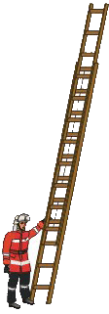






화재진압 대책
6-3
단계별 진압작전
후속조치
확실한 잔화정리
화재진압
연소확대 방지
수손피해 등 최소화
무선통신 교신유지
피난로 확보
안전한 구출 및
피난유도
인명검색,구조
인명검색 및
구조 최우선

Slide 19






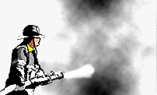

향후 대책
7
소방대상물 관리철저
소방전술훈련
소방시설 등 정기적
소방검사 및 관리철저
평소 철저한 훈련으로
신속하고 적절한
현장대응확립
실질적인
자체
소방훈련
관계자 교육 철저
관계자, 시설관리자 등
세심한 교육 필요.

Slide 20
감사합니다 Thank You!

